Slide 1
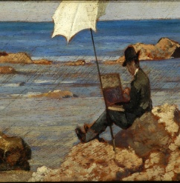
B&B
De’ Macchiaioli
Carta de’ servizi
Benessere
Trattamenti Estetici
Ceretta su richiesta
Manicure € 15
Pedicure € 45
Semipermanente € 30
Massaggi € 40
Trattamenti Viso € 40
Trucco da sera € 25
Attività motorie
Personal € 45
Riabilitazioni € 45
Percorso circolatorio € 45
Servizio
Lettino sdraio e ombrellone al mare
€ 30
Gastronomici
Caffè € 1
Bibite € 2,5
Birra € 5
Toast/panini € 4
Frappè/frullati € 6
Pranzo a buffet € 15
Aperitivo
flute bottiglia
Vino € 4 € 12
Prosecco € 6 € 18
Champagne € 12 € 50
Con buffet + € 7
Tagliere extra € 6
Cena su richiesta
Divertimenti
Biciclette € 15
Tavola surf € 10
Barchetta ½ dì € 20 intero dì € 30
via dei Macchiaioli Punta ala – Cast. Della Pescaia - GR
Tel. 0564.32200 - 348 . 97 39 381

